Slide 1
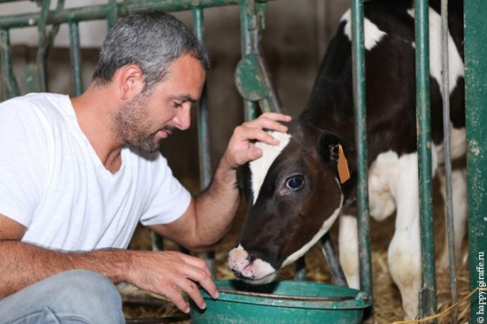
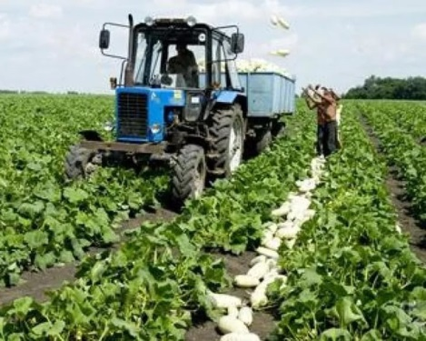
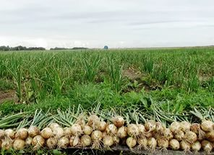
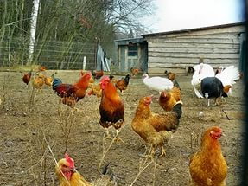
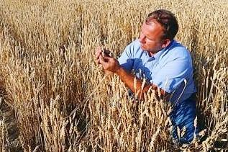
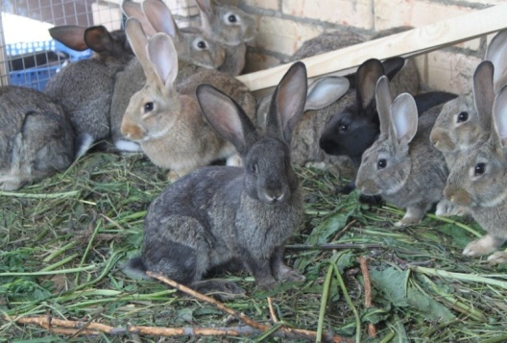
Программа «Поддержка
начинающих фермеров»
2018 год

Slide 2
Правовые основы программы
Федеральные НПА | Региональные НПА
Постановление Правительства Российской Федерации от 14.07.2012 № 717 «О Государственной программе развития сельского хозяйства и регулирования рынков сельскохозяйственной продукции, сырья и продовольствия на 2013 – 2020 годы». Постановление Правительства Кировской области от 10.12.2012 № 185/735 «О государственной программе Кировской области «Развитие агропромышленного комплекса» на 2013 – 2020 годы | Постановление Правительства Кировской области от 10.03.2017 № 52/147 «О предоставлении крестьянским (фермерским) хозяйствам грантов из областного бюджета на развитие семейных животноводческих ферм и на поддержку начинающих фермеров» (Положение о проведении конкурса по отбору К(Ф)Х для предоставления грантов из областного бюджета на поддержку начинающих фермеров) – (Положение)

Slide 3
Н о в ы е о п р е д е л е н и я
Заявитель – глава К(Ф)Х, подавший заявку в конкурсную комиссию по проведению конкурса по отбору К(Ф)Х для предоставления грантов из областного бюджета на развитие семейных животноводческих ферм, а также грантов на поддержку начинающих фермеров, желающий реализовать свой проект в рамках гос. Программы «Развитие АПК» на 2013 – 2020 гг.
Начинающий фермер – гражданин Российской Федерации, являющийся главой К(Ф)Х, зарегистрированного на сельской территории Кировской области, продолжительность деятельности которого не превышает 24 месяца со дня его регистрации

Slide 4
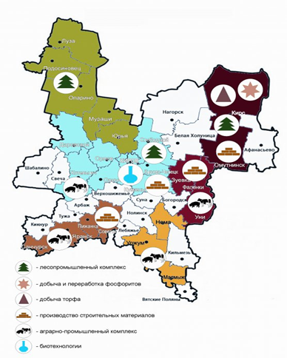
Н о в ы е о п р е д е л е н и я
Сельская территория – сельские поселения или сельские поселения и межселенные территории, объединенные общей территорией в границах муниципального района, а также сельские населенные пункты и рабочие поселки, входящие в состав городских округов (за исключением городского округа, на территории которого находится административный центр Кировской области)
Грант – денежные средства предоставляемые из областного бюджета (в том числе за счет средств федерального бюджета) в форме субсидий победителю конкурса на финансовое обеспечение части затрат на поддержку начинающего фермера

Slide 5
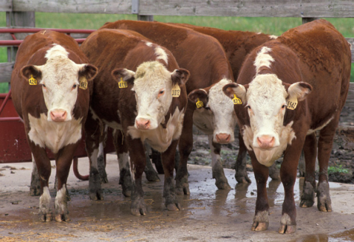
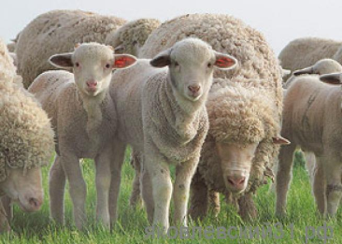
Размер гранта на
поддержку начинающих фермеров
С 2017 года размер гранта для хозяйств занимающихся разведением крупного рогатого скота мясного или молочного направления составляет 3 млн. руб.
ПРИМЕР:
. Сумма гранта – не более 3 млн. руб. или не более 90 % затрат,
Собственные средства К(Ф)Х – 334,0 тыс. руб. Общая стоимость проекта – 3 334,0 тыс. руб.
Для ведения иных видов деятельности (развитие прочего
животноводства и растениеводства)
размер гранта составляет 1,5 млн. руб.
ПРИМЕР:
Сумма гранта – не более 1,5 млн. руб. или не более 90 % затрат,
Собственные средства К(Ф)Х – 167,0 тыс. руб. Общая стоимость проекта – 1667,0 тыс. руб.

Slide 6
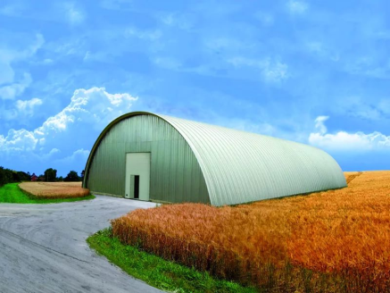
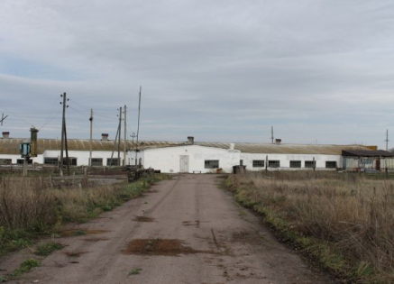
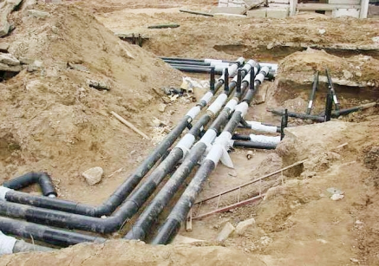
Направления расходования гранта
На территории муниципального образования, где осуществляет деятельность К(Ф)Х:
Приобретение земельного участка
из земель сельскохозяйственного назначения
Приобретение, строительство, ремонт и
переустройство производственных и складских
зданий, помещений, пристроек, инженерных
сетей, заграждений и сооружений,
необходимых в деятельности К(Ф)Х
Строительство дорог и подъездов к
производственным и складским объектам,
необходимым для производства и хранения
и переработки с/х продукции
Подключение производственных и складских
зданий, сооружений, пристроек и т. д. к инженерным
сетям: электрическим, газовым, водопроводным,
тепловым, дорожным.

Slide 7
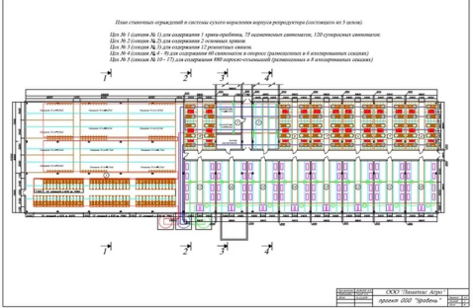
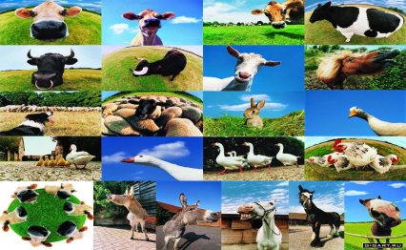
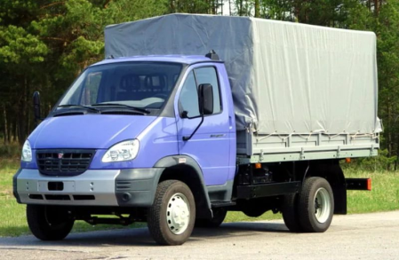
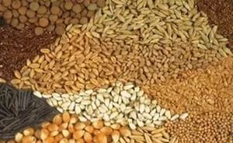
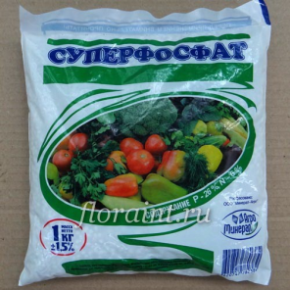
Направления расходования гранта
2. Разработка проектной документации для строительства
(реконструкции) производственных и складских зданий,
помещений предназначенных для производства, хранения
и переработки с/х продукции.
3. Приобретение сельскохозяйственных животных.
4. Приобретение с/х техники, инвентаря, грузового
автомобильного транспорта, оборудования для
производства и переработки с/х продукции
5. Приобретение семян и посадочного материала
для закладки многолетних насаждений.
6. Приобретение удобрений и ядохимикатов.

Slide 8
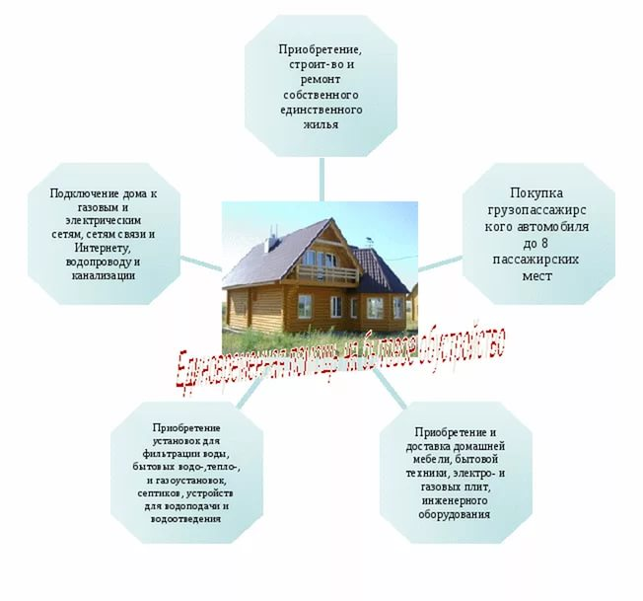
С 2017 года программой «Поддержка начинающих фермеров»
не предусмотрено предоставление «единовременной помощи на бытовое обустройство начинающего фермера»

Slide 9
Требования к участникам конкурса
Зарегистрированные к качестве ИП - глава К(Ф)Х на сельской территории Кировской области.
Документы для регистрации:
Паспорт гражданина РФ;
Заявление по форме Р21002;
Квитанция об оплате гос. пошлины – 800 руб.
2. Срок деятельности К(Ф)Х на дату подачи заявки на участие в конкурсе не превышает 24 месяца с даты регистрации.
3. Соответствующие критериям микропредприятия (Федеральный закон от 24.07.2007 № 209-ФЗ «О развитии малого и среднего предпринимательства в Российской Федерации»
(среднесписочная численность работников за предшествующий календарный год – до 15 чел., доход полученный за предшествующий год не превышает 120 млн. руб.)

Slide 10
ГЛАВЫ К(Ф)Х:
4. Имеют составленный согласно приложению № 1 бизнес-план (план) по созданию и развитию крестьянского (фермерского) хозяйства по одному из направлений деятельности (мясное, молочное скотоводство, прочее животноводство, растениеводство). Бизнес-план должен включать план расходов суммы гранта на создание и развитие крестьянского (фермерского) хозяйства с указанием наименований приобретаемого имущества, выполняемых работ, оказываемых услуг, их количества, цены, источников финансирования.
5. Имеют среднее специальное или высшее с/х образование, или дополнительное образование по с/х специальности, или имеют трудовой стаж в с/х не менее 3-х лет, или осуществляли ведение (совместное ведение) личного подсобного хозяйства не менее 3-х лет.
6. Заключили договоры (предварительные договоры) о реализации с/х продукции на сумму более 30 тыс. руб.
7. Постоянно проживают в муниципальном образовании по месту нахождения и регистрации хозяйств, главами которых они являются, при условии, что данные хозяйства являются единственным местом их трудоустройства.
8. Дали согласие на передачу и обработку персональных данных.

Slide 11
Главы К(Ф)Х обязуются:
Использовать грант в течение 18 мес. со дня поступления средств на счет главы К(Ф)Х.
Использовать имущество закупаемое за средства гранта, исключительно на развитие К(Ф)Х. Имущество приобретение на средства гранта, не подлежит, продаже, дарению, передаче в аренду, обмену или взносу в виде пая, вклада или отчуждения иным образом в течение 5 лет со дня получения гранта.
Создать дополнительно к уже имеющимся на момент подачи заявки на участие в конкурсе рабочим местам в крестьянском (фермерском) хозяйстве не менее одного постоянного рабочего места на каждый 1 млн. рублей гранта, но не менее одного нового постоянного рабочего места на один грант. Осуществлять деятельность К(Ф)Х не менее 5 лет после получения гранта и сохранять рабочие места.
Оплачивать не менее 10 % стоимости каждого наименования приобретений, указанных в плане расходов.

Slide 12
Заявителями не могут быть К(Ф)Х:
Главы К(Ф)Х в течение последних 3-х лет являлись индивидуальными
предпринимателями и (или) учредителями (участниками) коммерческих организаций, за исключением К(Ф)Х. Заявитель может подать заявку, если период предпринимательской деятельности в совокупности составлял не более 6 мес. в течение последних 3-х лет.
2. Главы, которых ранее являлись получателями:
2.1. Гранта на создание и развитие К(Ф)Х;
2.2. Гранта на развитие семейных животноводческих ферм;
2.3. Выплаты на содействие самозанятости;
2.4. Средств финансовой поддержки субсидии или грантов на организацию начального этапа предпринимательской деятельности;
2.5. Единовременной помощи на бытовое обустройство начинающим фермерам.
Исключения составляют пп. 2.3 и 2.4 если грант будет направлен на иные затраты, не покрытые ранее полученными выплатами.
3. Имеющие неисполненную обязанность по уплате налогов, сборов, страховых взносов, пеней, штрафов, процентов, подлежащих уплате в соответствии с законодательством Российской Федерации о налогах и сборах по состоянию на первое число месяца подачи заявки на участие в конкурсе. В случае погашения данной задолженности не позднее даты первого заседания конкурсной комиссии, глава крестьянского (фермерского) хозяйства может принять участие в конкурсе.

Slide 13
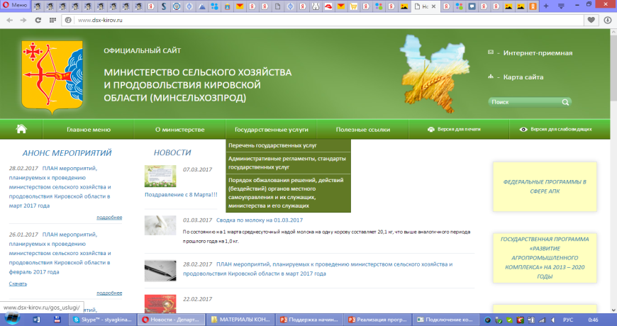
Представление заявки на конкурс
Лично
Через представителя
Посредством почтовой связи
20 кал. дней со дня начала приема заявок
Министерство сельского хозяйства и продовольствия Кировской области

Slide 14
Состав заявки
Заявление составленное согласно приложению № 3.
Копия соглашения о создании К(Ф)Х – при создании более чем одним гражданином.
Копия паспорта гражданина Российской Федерации (стр. 2 - 3, и страницу с последним местом регистрации).
Копии документов подтверждающих получение среднего специального или высшего с/х образования, дополнительного профессионального образования или выписку из похозяйственной книги.
Копии документов, содержащих первичные статистические данные: № 2-фермер «Сведения об урожае сельскохозяйственных культур», № 3-фермер «Сведения о производстве продукции животноводства и поголовье скота» на последнюю отчетную дату и (или) копия бух. отчетности форма № 1-КФХ «Информация о производственной деятельности К(Ф)Х». Если К(Ф) осуществляло деятельность в году, предшествующем году проведения конкурса.

Slide 15
6. Копия трудовой книжки страница 1 и страница с указанием последнего места работы.
7. Утвержденный заявителем бизнес-план, составленный согласно приложению № 1, который представляется на бумажном и электронном носителях.
8. Копии договоров и предварительных договоров на реализацию сельскохозяйственной продукции, на сумму более 30 тыс. руб.
9. В случае строительства (реконструкции, модернизации) – проектная документация, либо в случае возведения объекта некапитального строительства – Сводный сметный расчет и чертежи будущего объекта.
10. Справки об отсутствии (наличии) у заявителя задолженности по налогам (сборам), по страховым взносам и начисленным по ним пеням и штрафам, выданные налоговым органом и региональным отделением Фонда социального страхования Российской Федерации, на учете в которых состоит заявитель, по состоянию на первое число месяца подачи заявки на участие в конкурсе.
11. Рекомендательное письмо от органов местного самоуправления, характеризующее деятельность К(Ф)Х.

Slide 16
Документы, представляемые
по инициативе заявителя
Копия документов, удостоверяющих проведенную гос. регистрацию права на земельный участок, предназначенный для создания и развития К(Ф)Х (земельный участок должен находится на территории Кировской области).
Копия документов, удостоверяющих проведенную гос. регистрацию права на объект недвижимости производственного назначения (объект должен находится на территории Кировской области).
Копии технических паспортов на сельскохозяйственную технику (тракторы, комбайны) и грузовые автомобили.
Копии документов подтверждающих, что К(Ф)Х является членом СПоК – в случае если К(Ф)Х является членом СПоК на дату подачи заявки на участие в конкурсе.
Копии документов, подтверждающих ведение бухгалтерского учета в К(Ф)Х: приказ о приеме на работу в К(Ф)Х бухгалтера, трудовая книжка и трудовой договор с бухгалтером или договор оказания услуг по ведению бухгалтерского учета.
Копии книги доходов и расходов за период с момента гос. регистрации К(Ф)Х и до подачи заявки на участие в конкурсе.
Фотографии производственных помещений, с/х животных и техники, принадлежащих К(Ф)Х.

Slide 17
Порядок представления заявки на конкурс
Документы, входящие в состав заявки, заверяются главой К(Ф)Х, кроме случаев, указывающих на ту организацию, которая должен заверить копии, нумеруются (сквозная нумерация) и прошиваются.
Заверяя копии документов тем самым глава К(Ф)Х принимает на себя ответственность за достоверность сведений и подлинность представленных документов.
Бизнес-план, входящий в состав заявки, утверждается главой К(Ф)Х и прошивается в левом верхнем углу, а затем вкладывается в заявку и прошивается со всеми документами посередине с левой стороны.
Документы представляются в министерство по описи, второй экземпляр, с отметкой о получении (проставляется дата и подпись должностного лица, принявшего документы), возвращается заявителю.

Slide 18
Порядок заверения копий документов в составе заявки на участие в конкурсе
Если документ состоит из двух листов и более, то его можно прошить и заверить один раз в конце документа, также можно заверять каждый лист в составе такого документа, если он не прошит.
В конце листа документа пишется от руки или ставится штамп «Копия верна», проставляется подпись главы К(Ф)Х, или его представителя (данное полномочие должно быть указано в доверенности) и печать (при наличии).
В случае если К(Ф)Х работает без печати, то ставится соответствующая отметка «Работаю без печати» и подпись главы К(Ф)Х с расшифровкой.
Заверяется каждый лист документа, в том числе и на обороте.

Slide 19
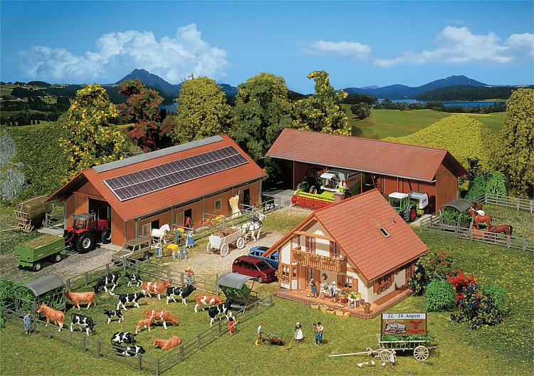
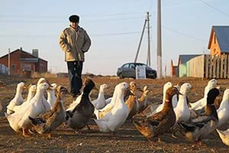
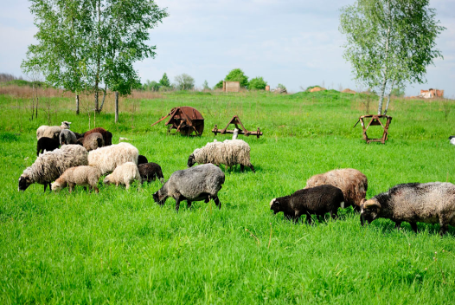
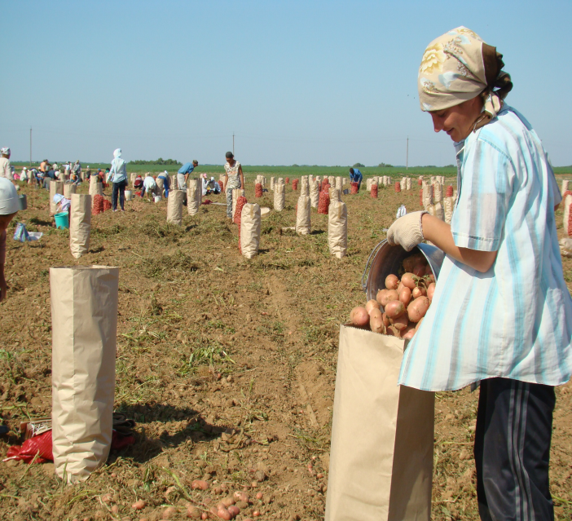
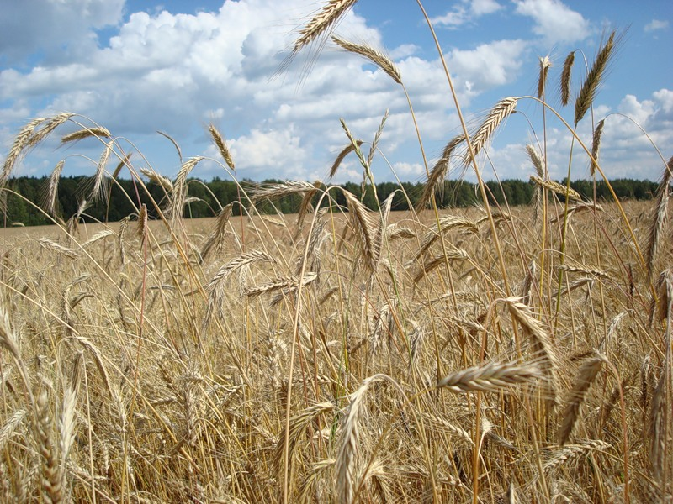
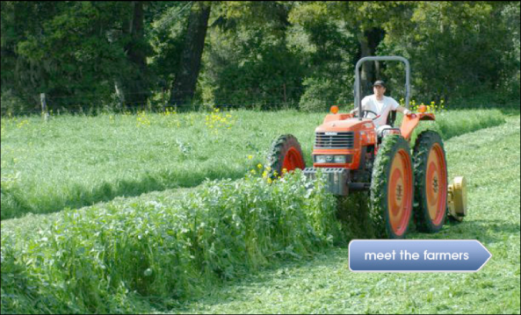
БЛАГОДАРЮ ЗА ВНИМАНИЕ!

